Slide 1
题解

Slide 2
maximum
xor 字典树从高位贪心即可。O(n × 20)
and：从高位贪心，若当前位上至少两个数为 1 则答案这位也为 1，并删去 这位为 0 的数；否则答案这位为 0. 链表实现。O(n × 20)
or：枚举一个数，从高位贪心将 0 配上 1. 此时需要知道某些位为 1 的数是 否存在，类似前缀和的 O(n × 20) 递推即可

Slide 3
good
质数和2^k是个好数，6也是，其他数都不是。
若某个数不是2^k也不是质数，那么它肯定不是奇数，那么就可以表示成m*2^k的形式，并且它一定与m-2,m+2互质。所以公差为4，所以这个等差数列是1，5，9…而这样就只有6是满足条件的。
所以我们知道了那些数是好数，取模的话每取一次数的大小至少减半，所以记录一下区间最大值暴力递归到叶子修改即可。

Slide 4
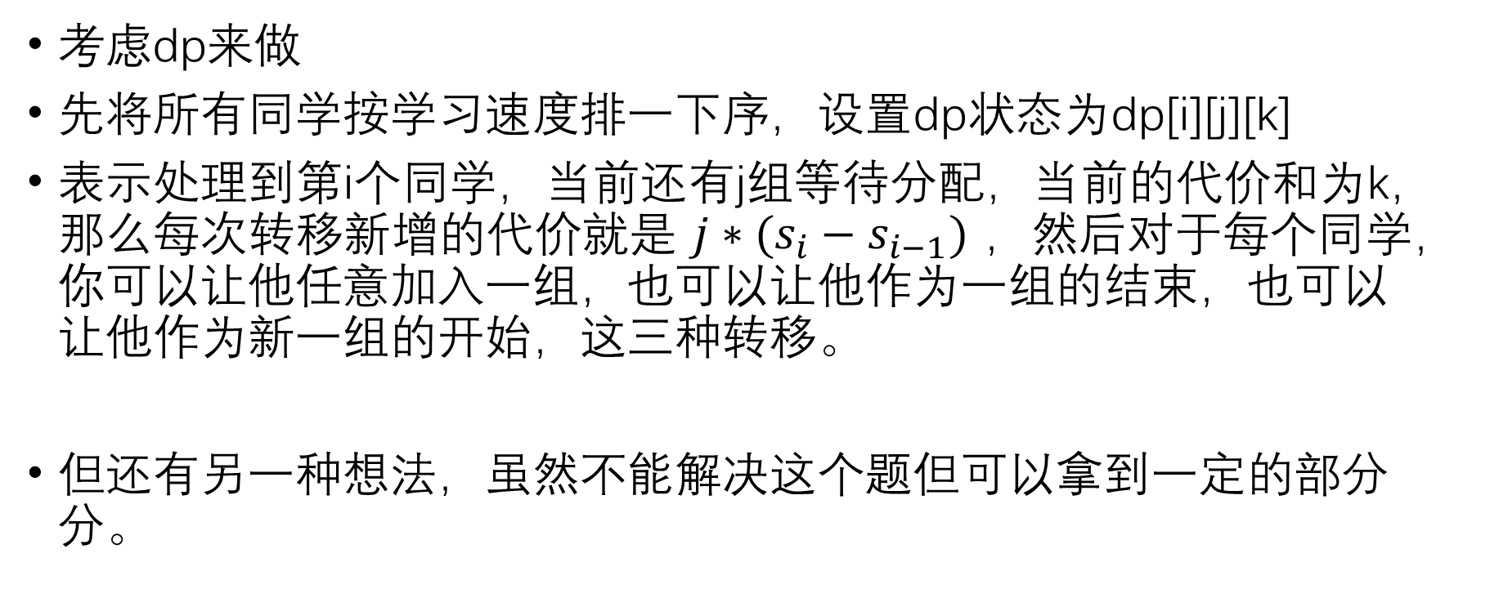
group
考虑dp来做
先将所有同学按学习速度排一下序，设置dp状态为dp[i][j][k]
表示处理到第i个同学，当前还有j组等待分配，当前的代价和为k，那么每次转移新增的代价就是$j∗(s_{i}−s_{i−1})$，然后对于每个同学，你可以让他任意加入一组，也可以让他作为一组的结束，也可以让他作为新一组的开始，这三种转移。
但还有另一种想法，虽然不能解决这个题但可以拿到一定的部分分。

